Slide 1
Gaizka Bilbao Barandika
Neurokirurgia Serbitzua
Gurutzetako Unibersitate Ospitalea
Hemengo hauek apunte batzuk baino ez dira. Beharbada ez daude akatsen bat edo bestetik libre.
Liburu batekin konparatzea ez legoke gaizki

Slide 2
Bizkarrezurreko sortzetiko malformazioak

Slide 3
Epidemiologia
Oso desberdinak (enbriogenesiaren konplexutasunagatik)
1/1000-2000 jaioberriko
Zergatia:
Esporadikoak
Faktore genetikoak (disrafia)
Ingurumeneko faktoreak (az.folikoa, balproikoa…)
Beste organo eta errai batzuk ere kaltetzen dira batera

Slide 4
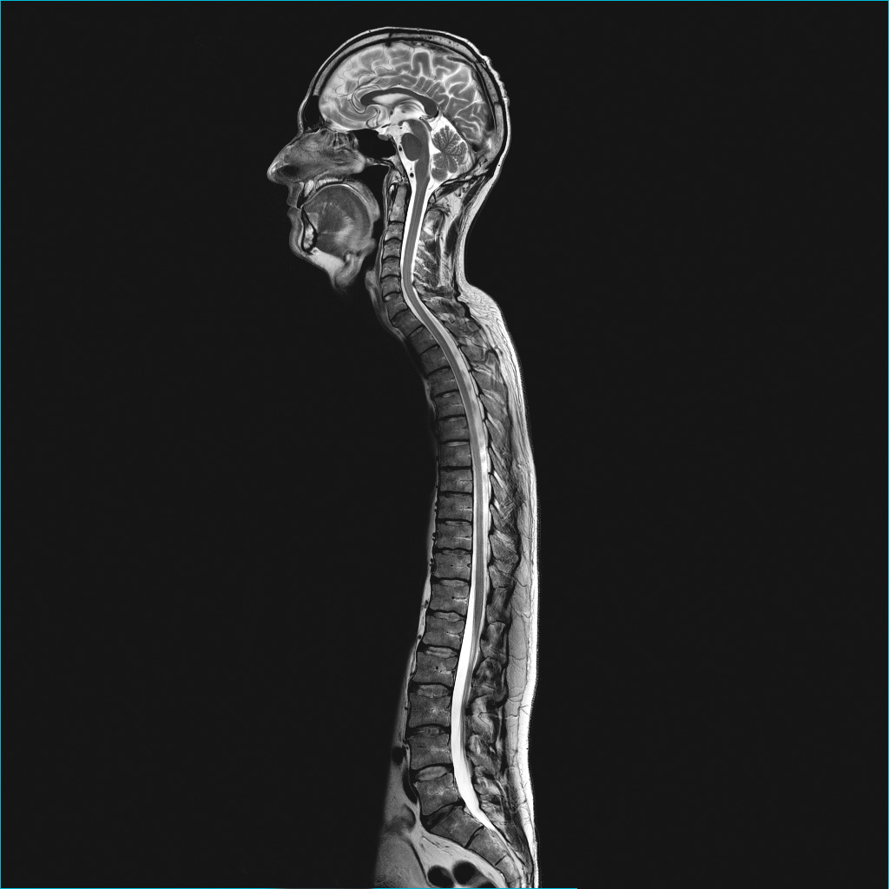
Sailkapena
Lotura kraneo-zerbikalekoak
Lotura lunbo-sakrokoak

Slide 5
A. Lotura kraneo-zerbikalekoak
A.1.Hezurreko asaldurak
1. Atlasaren okzipitalizazioa
2. Os odontoideum-a
3. Klippel-Feil sindromea
4. Inbaginazio basilarra
A.2.NSZ-eko asaldurak
1. Chiari malformazioak (I eta II motak)
2. Siringomielia

Slide 6
A. Lotura kraneo-zerbikalekoak
A.1.Hezurreko asaldurak
1. Atlasaren okzipitalizazioa
2. Os odontoideum-a
3. Klippel-Feil sindromea
4. Inbaginazio basilarra

Slide 7
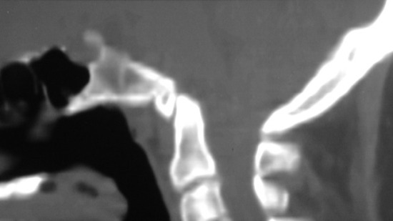
A. Lotura kraneo-zerbikalekoak
A.1.1.Atlasaren okzipitalizazioa
Zonalde honetan gertatzen den sarriena
Atlasa hezur okzipitalari dago lotuta (osotasunean edo partzialki)
Beste malformazio batzuekin loturik
Garrantzia: ezegonkortasuna

Slide 8
A. Lotura kraneo-zerbikalekoak
A.1.2.Os odontoideum-a
Hezur zatia apofisi odontoidearen punta ordezkatuz
Biribila, eta ertz esklerosoekin
Beste malformazio batzuekin loturik
Garrantzia: ezegonkortasuna

Slide 9
A. Lotura kraneo-zerbikalekoak
A.1.3.Klippel-Feil sindromea
Ornoen arteko fusioa (Z2tik Z7ra, gehiago behealdean)
Idun laburra, ilearen hazkunde-lerro baxua, mugimenduen mugatzea
Sintoma neurologiko gutxi
Klippel-Feil sindromearen aldaera
Sarriagoa
Orno batzuen fusioa
Kasualitatez diagnostikatua

Slide 10
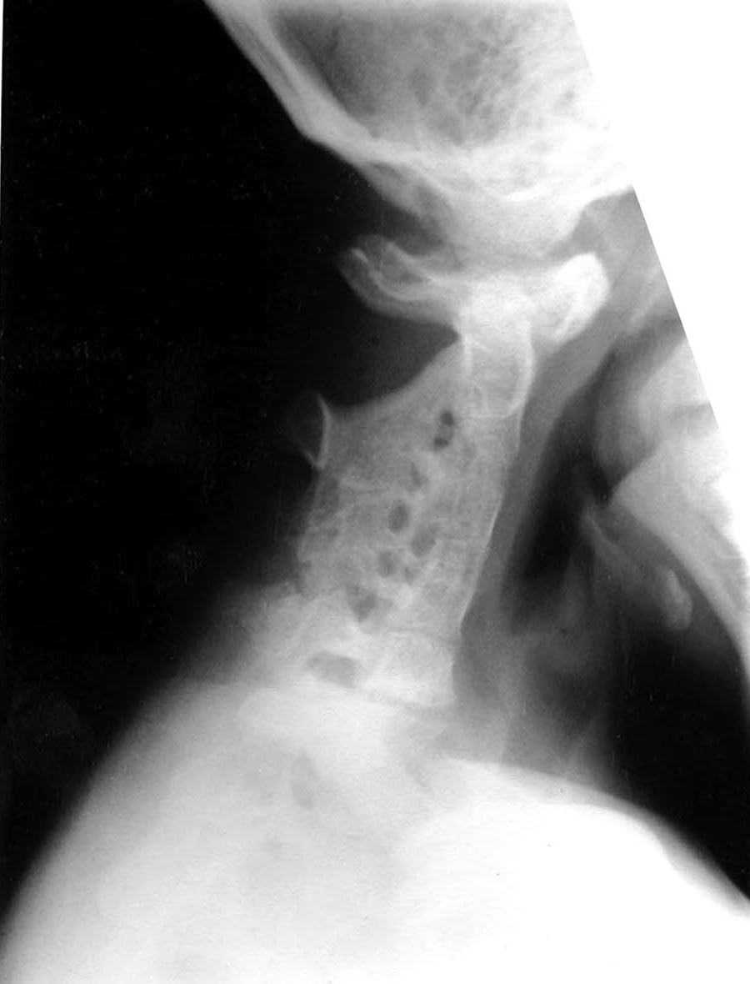
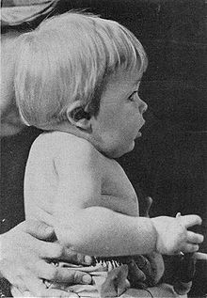
A. Lotura kraneo-zerbikalekoak
Klippel-Feil sindromea

Slide 11
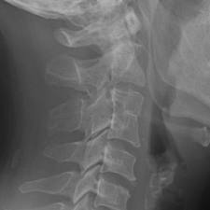
A. Lotura kraneo-zerbikalekoak
Klippel-Feil sindromearen aldaera
3
4

Slide 12
A. Lotura kraneo-zerbikalekoak
A.1.4.Inbaginazio basilarra
Ap odontoidea foramen magnumean zehar sartzen da
Oso sarri beste malformazio batzuekin loturik:
Chiari I, siringomielia, os odontoideoa
Sintomak: entzefalo-enborraren konpresiotik
Tratamendua: kirurgikoa

Slide 13
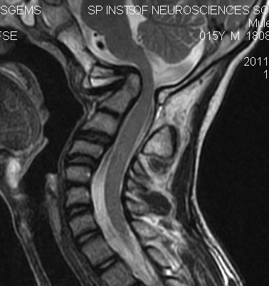
A. Lotura kraneo-zerbikalekoak
A.1.4.Inbaginazio basilarra

Slide 14
A. Lotura kraneo-zerbikalekoak
A.2.NSZ-eko asaldurak
1. Chiari malformazioak (I eta II motak)
2. Siringomielia

Slide 15
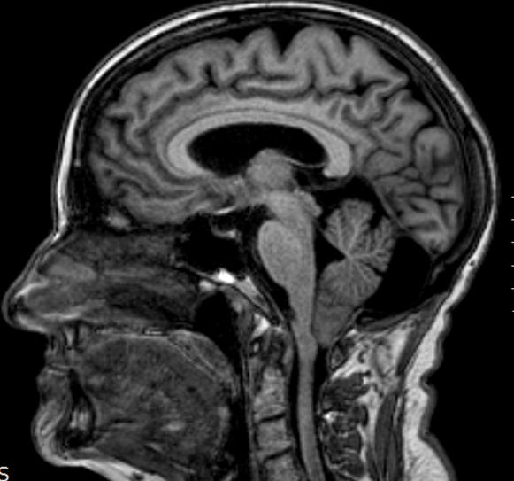
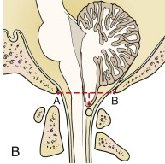
A. Lotura kraneo-zerbikalekoak
A.2.1.Chiari I malformazioa

Slide 16
A. Lotura kraneo-zerbikalekoak
A.2.1.Chiari I malformazioa
Beste malformazio batzuei loturik: %50 lotura k-z
Siringomielia (%50-75)
Hidrozefalia
Sintomatologia:
Garondoko mina; Valsalvak areagotu
Nistagmusa
Entzefalo-enborraren konpresioa
Siringomieliaren ondoriozkoak
Diagnostikoa: EM, apneen ikerketa
Tratamendua: kirurgikoa sintomekin:
Atzeko barrunbeko kraniektomia
Duramater plastia
Hidrozefaliarena

Slide 17
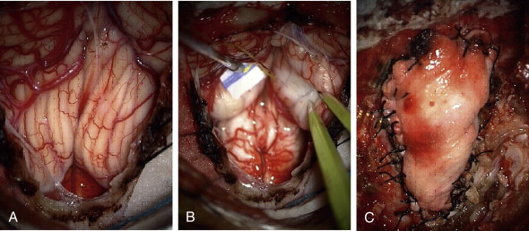
A. Lotura kraneo-zerbikalekoak
A.2.1.Chiari I malformazioa

Slide 18
A. Lotura kraneo-zerbikalekoak
A.2.1.Chiari I malformazioa

Slide 19
A. Lotura kraneo-zerbikalekoak
A.2.2.Chiari II malformazioa
Zerebeloko bermisa, enborra eta IV bentrikulua
%100: mielomeningotzeleari lotuta
Beste batzuk:
Siringomielia
Hidrozefalia
Garezurreko malformazioak
Tratamendua: deskonpenzazioa izanez gero:
Dekonprezioa
Hidrozefaliarena

Slide 20
A. Lotura kraneo-zerbikalekoak
A.2.2.Chiari II malformazioa

Slide 21
A. Lotura kraneo-zerbikalekoak
A.2.3.Siringomielia
Kanal ependimarioa zabaldu
Gardnerren edo Oldfieden teoriak
Hirukidetza hidrozefalia eta Chiari I-ekin.
Sintomatologia
Progresioa
Tratamendua

Slide 22
A. Lotura kraneo-zerbikalekoak
A.2.3.Siringomielia

Slide 23
B. Lotura lunbo-sakrokoak
B.1.Hezurreko asaldurak
1. Espondilolisia-Espondilolistesia
2. Beste batzuk
B.2.Bizkarrezurreko disrafia
1. Ezkutua
2. Agerikoa edo irekia

Slide 24
B. Lotura lunbo-sakrokoak
B.1.Hezurreko asaldurak
1. Espondilolisia-Espondilolistesia
2. Beste batzuk

Slide 25
B. Lotura lunbo-sakrokoak
B.1.Hezurreko asaldurak
Espondilisia eta espondilolistesia

Slide 26
B. Lotura lunbo-sakrokoak
B.1.Hezurreko asaldurak
Espondilisia eta espondilolistesia
Eskoliosia (siringomielia)
Hiperzifosi edo hiperlordosia

Slide 27
B. Lotura lunbo-sakrokoak
B.2.Bizkarrezurreko disrafia
1. Ezkutua
2. Agerikoa edo irekia

Slide 28
B. Lotura lunbo-sakrokoak
B.2.Bizkarrezurreko disrafia
B.2.1. Ezkutua
Bizkarrezur bifido sinplea
Sinu dermikoa
Lipomielomeningozelea
Bizkarrezur arraildua
Bizkarmuin ainguratuaren sindromea

Slide 29
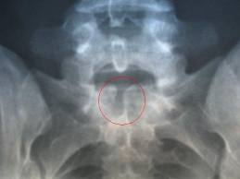
B. Lotura lunbo-sakrokoak
B.2.Bizkarrezurreko disrafia
B.2.1.1.Bizkarrezur bifido sinplea
S1

Slide 30
B. Lotura lunbo-sakrokoak
B.2.Bizkarrezurreko disrafia
B.2.1.2.Sinu dermikoa
Azaleko pasabidea
Azaleko asaldurekin batera
Bizkarrezur osoan
Arriskua: meningitisa
Histologia
Diagnostikoa: azterketa fisikoa; EM
Tratamendua

Slide 31
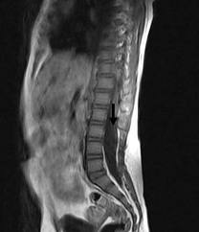
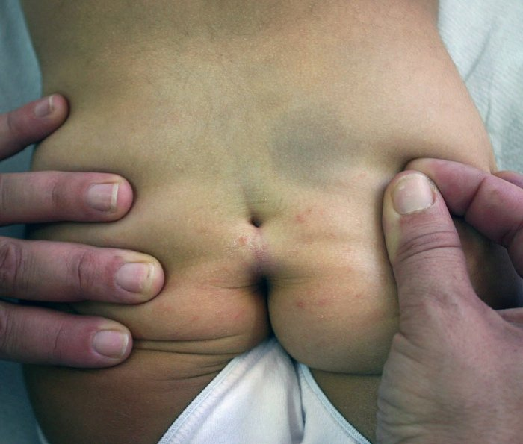
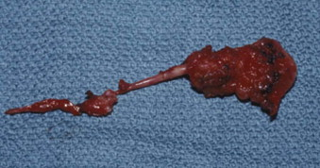
B. Lotura lunbo-sakrokoak
B.2.Bizkarrezurreko disrafia
B.2.1.2.Sinu dermikoa

Slide 32
B. Lotura lunbo-sakrokoak
B.2.Bizkarrezurreko disrafia
B.2.1.3.Lipomielomeningozelea
1/4000 jaioberri
%90: konkorra
Sintomatologia: bizkarmuin-ainguratuaren sindromea
Diagnostikoa: azterketa fisikoa; EM
Tratamendua: ornomuina desistsatsi < 6 hilabete

Slide 33
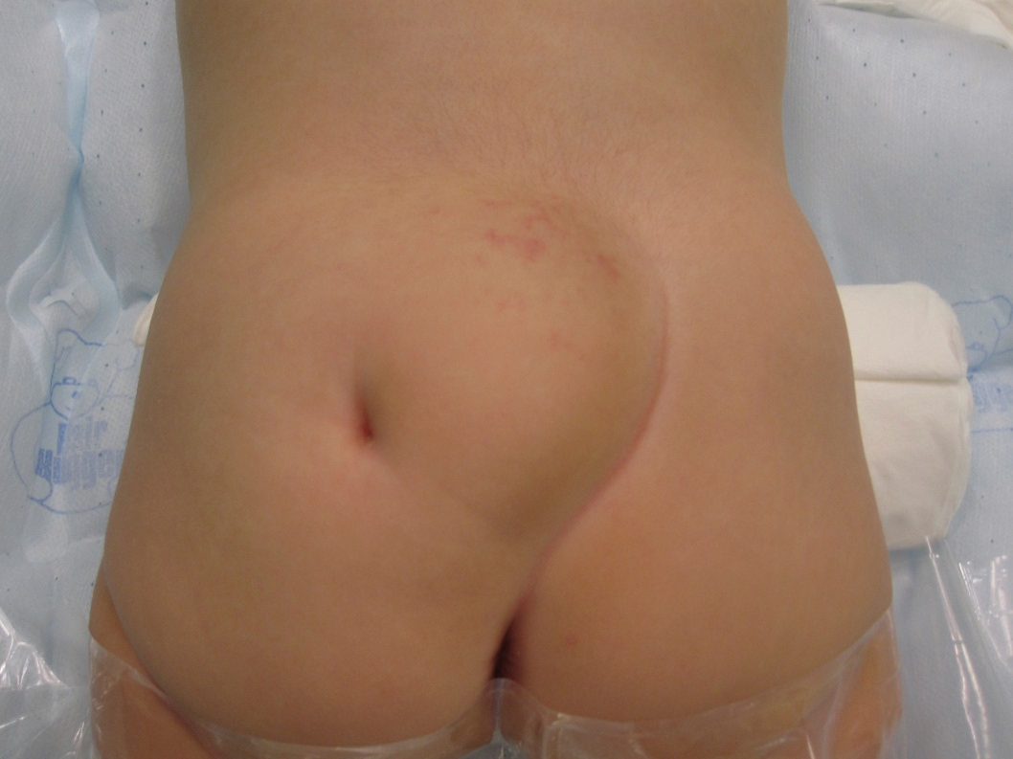
B. Lotura lunbo-sakrokoak
B.2.Bizkarrezurreko disrafia
B.2.1.3.Lipomielomeningozelea

Slide 34
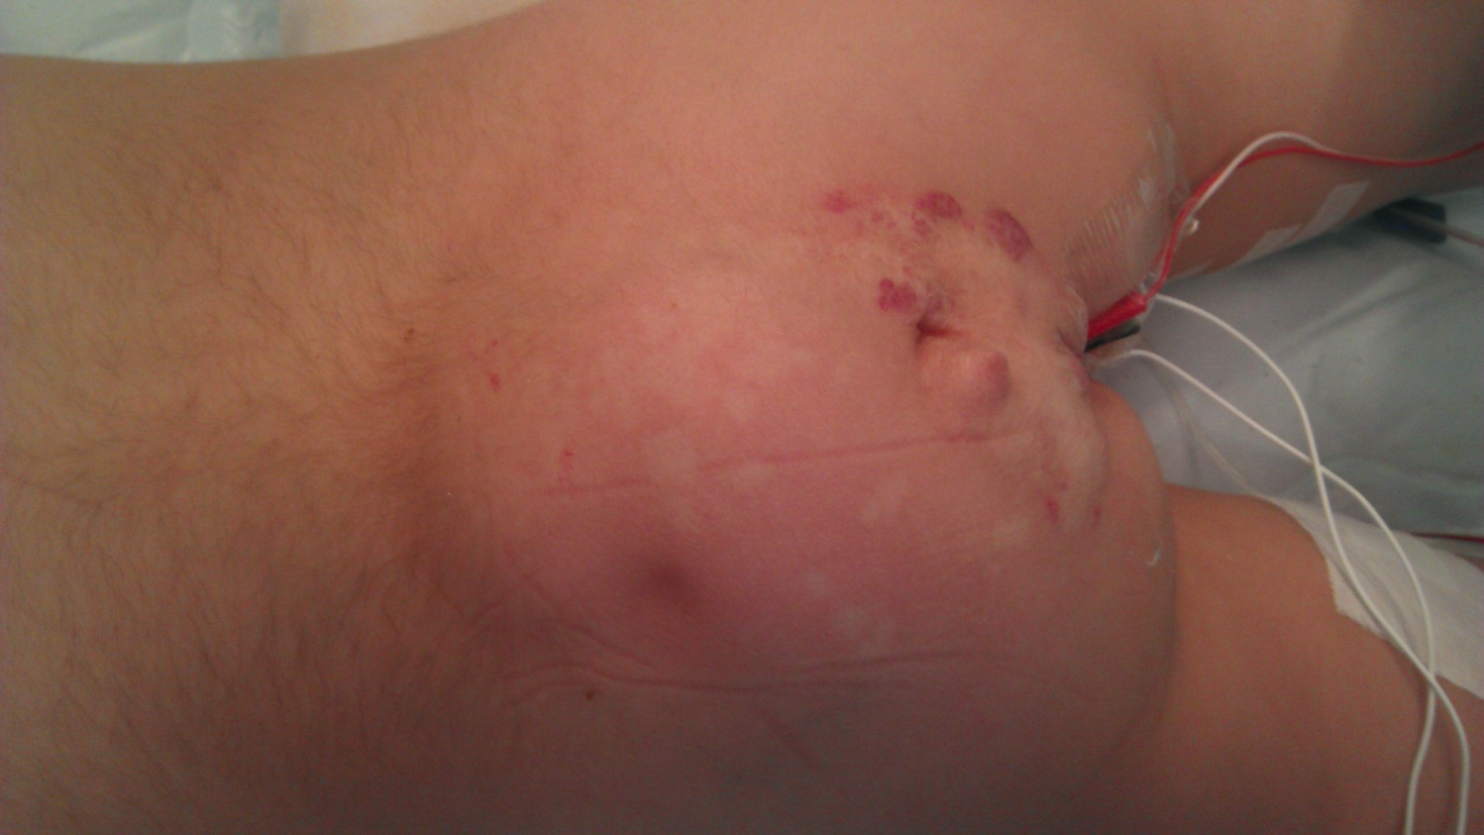
B. Lotura lunbo-sakrokoak
B.2.Bizkarrezurreko disrafia
B.2.1.3.Lipomielomeningozelea

Slide 35
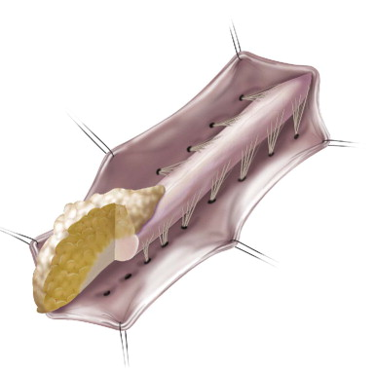
B. Lotura lunbo-sakrokoak
B.2.Bizkarrezurreko disrafia
B.2.1.3.Lipomielomeningozelea

Slide 36
B. Lotura lunbo-sakrokoak
B.2.Bizkarrezurreko disrafia
B.2.1.4.Bizkarrezur arraildua (Split spinal cord)
Enbriologikoki endodermoa eta ektodermoa ez dira bereizi
Ornomuina erdibitu
Mota I eta II
Sintomatologia: bizkarmuin-ainguratuaren sindromea
Diagnostikoa: azterketa fisikoa; EM
Tratamendua

Slide 37
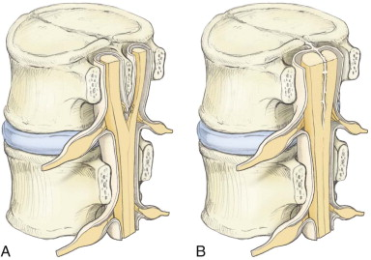
B. Lotura lunbo-sakrokoak
B.2.Bizkarrezurreko disrafia
B.2.1.4.Bizkarrezur arraildua (Split spinal cord)
Diastematomelia (I motakoa)
Diplomielia
(II motakoa)

Slide 38
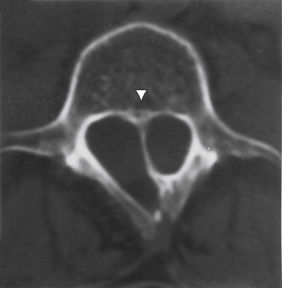
B. Lotura lunbo-sakrokoak
B.2.Bizkarrezurreko disrafia
B.2.1.4.Bizkarrezur arraildua (Split spinal cord)

Slide 39
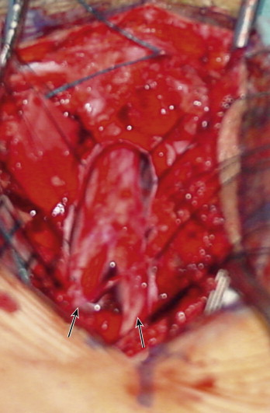
B. Lotura lunbo-sakrokoak
B.2.Bizkarrezurreko disrafia
B.2.1.4.Bizkarrezur arraildua (Split spinal cord)

Slide 40
B. Lotura lunbo-sakrokoak
B.2.Bizkarrezurreko disrafia
B.2.1.5.Bizkarmuin ainguratuaren sindromea
Normala (jaiotzerakoan)
Zergati ugari

Slide 41
B. Lotura lunbo-sakrokoak
B.2.Bizkarrezurreko disrafia
B.2.1.5.Bizkarmuin ainguratuaren sindromea
Zergati ugari
Sintomatologia
Diagnostikoa
Tratamendua:
Kausa tratatu
Desitsatsi

Slide 42
B. Lotura lunbo-sakrokoak
B.2.Bizkarrezurreko disrafia
B.2.2. Agerikoa edo irekia: mielomeningozelea
Atzeko neuroporoaren itxieraren akatsa

Slide 43
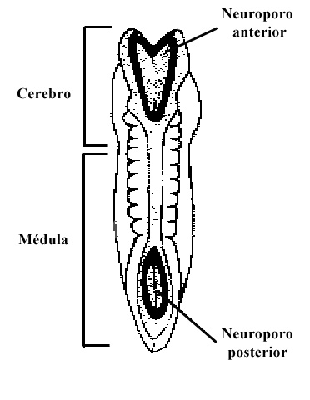
B. Lotura lunbo-sakrokoak
B.2.Bizkarrezurreko disrafia
Aurreko neuroporoa
Atzeko neuroporoa

Slide 44
B. Lotura lunbo-sakrokoak
B.2.Bizkarrezurreko disrafia
B.2.1. Agerikoa edo irekia: mielomeningozelea
Atzeko neuroporoaren itxieraren akatsa
Inzidentzia: 1/2500-6000
%85 zonalde dortso-lunbarrean
Etiologia:
F genetikoak
F sekundarioak:
Az folikoaren eskasia
Az balproiko edo karbamazepinarekin tratatua
DM
Lodiera

Slide 45
B. Lotura lunbo-sakrokoak
B.2.Bizkarrezurreko disrafia
B.2.1. Agerikoa edo irekia: mielomeningozelea
Hidrozefalia, Chiari II, siringomielia
S neurologikoak: indar galera; esfinterren ezgaitasuna
Diagnosia:
Alfa fetoproteina
Ekografia
EM
Amniozentesia (azetil-kolinesterasa)
Tratamendua:
Intrauterinoa
Jaio eta gero

Slide 46
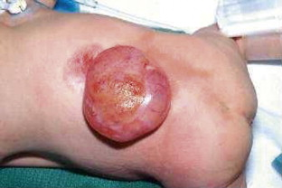
B. Lotura lunbo-sakrokoak
B.2.Bizkarrezurreko disrafia
B.2.1.Mielomeningozelea

